Slide 1

Herramienta Interactiva
Para Potenciar Las Competencias En El Uso De Osciloscopios Para Los Estudiantes Que Inician Sus Prácticas En Los Laboratorios de Electrónica De La Pontificia Universidad Javeriana
Seminario de trabajo de grado 2023-03
David Santiago Orozco López_davidorozco@javeriana.edu.co

Slide 2


Slide 3

Introducción conceptual
Transformada del Coseno y del Seno
¿Qué es una Transformada?
Una transformada de imagen es una operación matemática que se aplica a una imagen para modificar sus características de alguna manera específica.
Las transformadas de imagen se utilizan en diversas aplicaciones, como el procesamiento de imágenes, la visión por computadora, la compresión de imágenes y más.
Cuando se aplica una transformada a una imagen, se generan nuevos valores o representaciones basados en la información contenida en la imagen original. Estos valores pueden representar características específicas de la imagen, como frecuencias, bordes, texturas, patrones, etc.
Propósito: Generar nuevos valores o representaciones basados en la información contenida en la imagen original. Estos valores pueden representar características específicas de la imagen, como frecuencias, bordes, texturas, patrones, etc.

Slide 4

Introducción conceptual
Transformada del Coseno y del Seno
¿Qué son lasTransformadas del Coseno y del Seno?
En el contexto del procesamiento de imágenes, las transformadas del seno y del coseno se utilizan para:
Analizar las propiedades de las imágenes en términos de sus componentes frecuenciales.
Estas transformadas son variantes de las transformadas de Fourier aplicadas específicamente a imágenes bidimensionales.
Permiten descomponer una imagen en componentes sinusoidales de diferentes frecuencias y direcciones, lo que resulta útil para el análisis y la compresión de imágenes.
Objetivo:
Análisis y la compresión de imágenes.

Slide 5
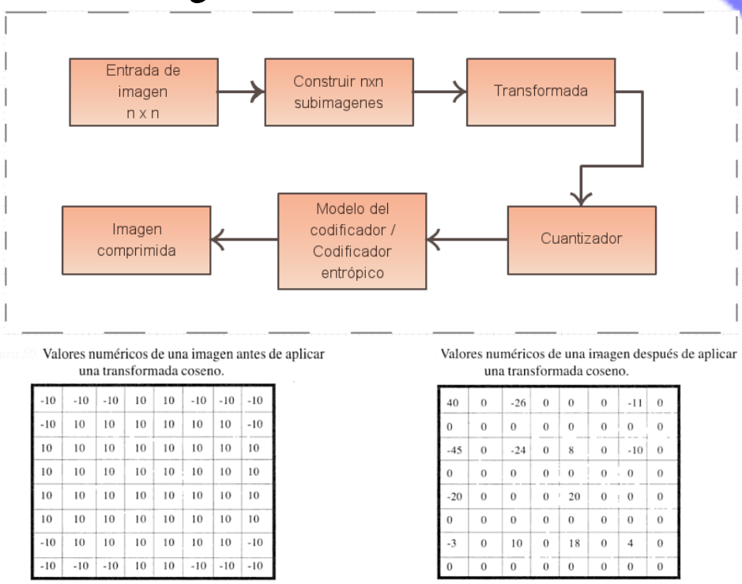
Introducción conceptual
Transformada del Coseno y del Seno
Transformadas del Coseno
En esta transformada:
Esta transformada descompone una imagen en componentes cosenoidales en dos dimensiones.
Una variante bien conocida de la transformada del coseno es la Transformada Discreta del Coseno (DCT)

Slide 6
Introducción conceptual
Transformada del Coseno y del Seno
Metodología - Transformadas del Coseno
Preparación de la Imagen:
Convierte la imagen en escala de grises en una matriz numérica.
La matriz contendrá los valores de intensidad de los píxeles en la imagen.
División en Bloques:
Divide la matriz de la imagen en bloques de tamaño fijo (por ejemplo, bloques de 8x8 píxeles).
Cada bloque se tratará por separado en el proceso de DCT.
Definición de la Fórmula de la DCT:
La Transformada Discreta del Coseno se calcula mediante una fórmula matemática que implica la suma de cosenos en diferentes frecuencias y direcciones.
Existen varias variantes de la DCT, siendo la DCT tipo II (DCT-II) la más común en aplicaciones de procesamiento de imágenes.
Cálculo de la DCT:
Aplica la fórmula de la DCT a cada bloque de la imagen.
El resultado es un conjunto de coeficientes que representan la contribución de diferentes componentes de frecuencia en cada bloque.
Representación en el Dominio de la Frecuencia:
La DCT produce un conjunto de coeficientes para cada bloque, que representa cómo las diferentes frecuencias están presentes en ese bloque.
Los coeficientes cerca de la esquina superior izquierda representan las frecuencias bajas, mientras que los coeficientes en las esquinas inferiores derechas representan las frecuencias altas.

Slide 7
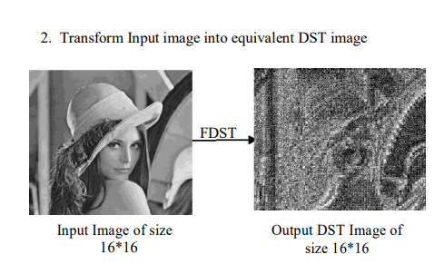
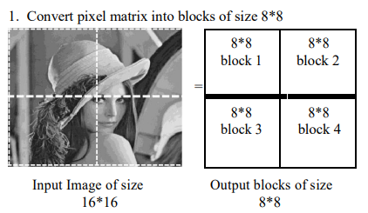
Introducción conceptual
Transformada del Coseno y del Seno
Transformadas del Seno
En esta transformada:
Se descompone una imagen en componentes senoidales en dos dimensiones (horizontal y vertical).
Es especialmente útil para analizar el componente de frecuencia alta en una imagen y para detectar bordes y separar detalles finos de la imagen.
DST (Discrete Sine Transform)
Convierte la información digital de la imagen en su dominio de frecuencia equivalente, dividiendo la matriz de píxeles de la imagen en bloques de tamaño N*N.

Slide 8
Introducción conceptual
Transformada del Coseno y del Seno
Metodología - Transformadas del Seno
Preparación de la Imagen:
Convierte la imagen en escala de grises en una matriz numérica.
La matriz contendrá los valores de intensidad de los píxeles en la imagen.
Definición de la Fórmula de la DST:
La Transformada del Seno Bidimensional se calcula mediante una fórmula matemática que involucra sumas ponderadas de senos en diferentes frecuencias y direcciones.
La fórmula varía según la implementación y la variante de la DST que estés utilizando.
Cálculo de la DST:
Para cada elemento (i, j) en la matriz de la imagen, calcula la suma ponderada de senos en diferentes frecuencias y direcciones.
Esta suma se calcula para todas las combinaciones de frecuencias y direcciones que abarcan toda la imagen.
Resultado en el Dominio de la Frecuencia:
La DST produce una matriz transformada con dimensiones iguales a las de la imagen original.
Cada elemento de esta matriz representa la contribución de las componentes de alta frecuencia en la imagen original en diferentes direcciones.

Slide 9

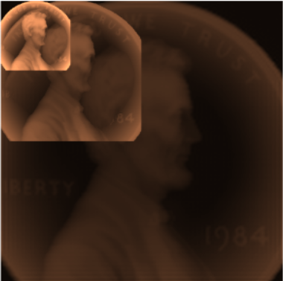
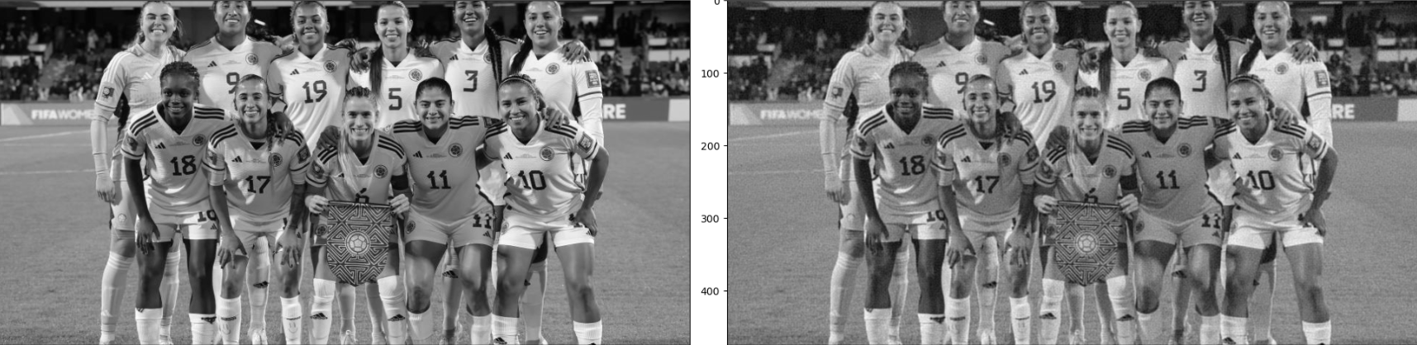
Aplicaciones
Transformada del Coseno y del Seno
APLICACIONES - Transformadas del Coseno y del Seno
Compresión de Imágenes
Análisis de Texturas y Detalles Finos
Reconstrucción de imágenes
Procesamiento de Imágenes en Visión por Computadora
Procesamiento de Imágenes Médicas
Análisis de Texto Escrito a Mano

Slide 10
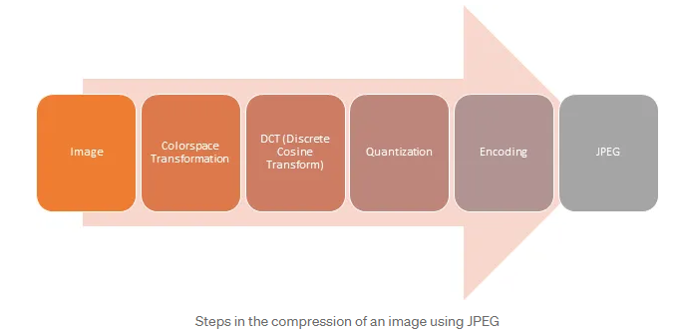
Aplicaciones
Transformada del Coseno y del Seno
APLICACIONES - Transformadas del Coseno
JPEG
JPEG no es un formato de archivo, aunque todo el mundo habla de archivos JPEG. JPEG es un método de compresión muy parecido al códec que usaría en un video.

Slide 11
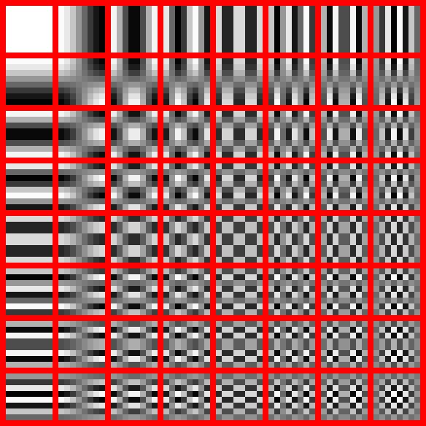
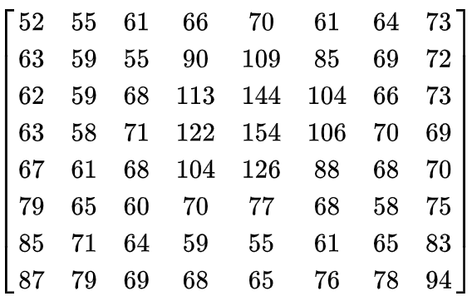
Aplicaciones
Transformada del Coseno y del Seno
Compresión de imágenes
El ejemplo será realizado en formato JPEG.
Inicialmente se divide la imagen en porciones de 8x8

Slide 12
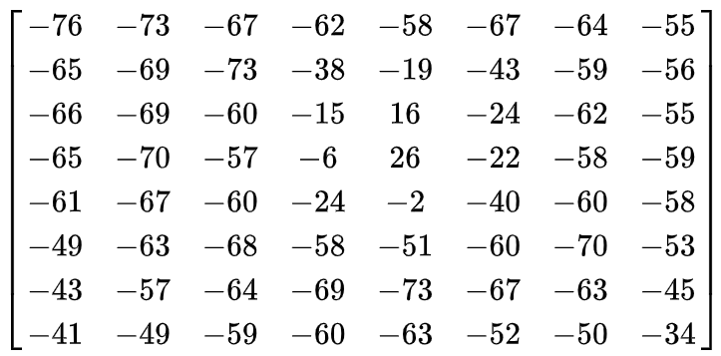
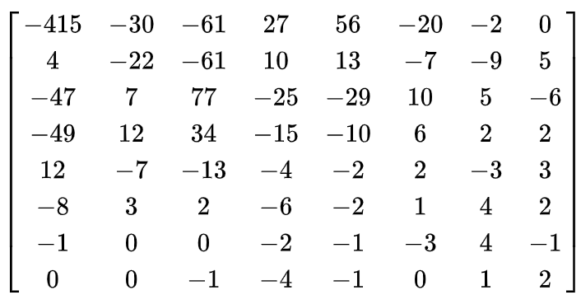

Aplicaciones
Transformada del Coseno y del Seno
Compresión de imágenes
Posteriormente se resta por 128 para tener imágenes centradas en cero (0) o con valores entre -128 y 127
Se aplica la transformada de coseno y se redondea al entero más cercano
Para ver resultado se aplica la transformada inversa y se observa la foto comprimida

Slide 13
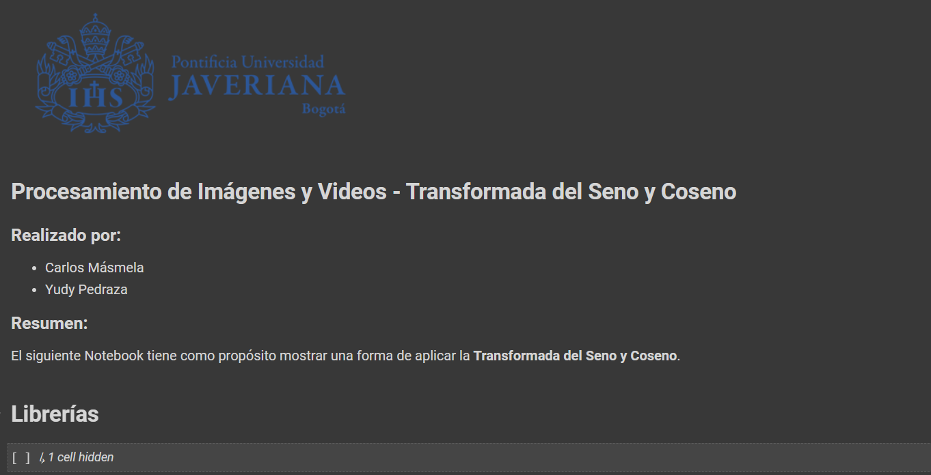
Notebook
Transformada del Coseno y del Seno
Compresión de imágenes – Transformada del coseno

Slide 14
Conclusiones
Transformada del Coseno y del Seno
DCT | DST
Matemáticamente más simple y eficiente de calcular, lo que la hace más práctica en muchas aplicaciones. | Matemáticamente compleja de implementar en comparación con la DCT
Altamente efectiva para la compresión de imágenes, especialmente en formatos como JPEG, donde la cuantificación de coeficientes de alta frecuencia reduce la cantidad de datos necesarios para representar la imagen | Menos común en aplicaciones de compresión, ya que su enfoque principal no está en la representación de la información en términos de su contenido en frecuencia

Slide 15
Referencias
Representación del Conocimiento y Resolución
Galdi, P. and Tagliaferri, R., “Data mining: accuracy and error measures for classification and prediction. Encyclopedia of Bioinformatics and Computational Biology”, 1:431–436, 2018.
Wikipedia, "Wikipedia," Wikipedia, 17 02 2023. [Online]. Available: https://es.wikipedia.org/wiki/Joint_Photographic_Experts_Group
Jain, A. K. Fundamentals of Digital Image Processing. Englewood Cliffs, NJ: Prentice-Hall, 1989.
Oppenheim, Alan V., Ronald W. Schafer, and John R. Buck. Discrete-Time Signal Processing. 2nd Ed. Upper Saddle River, NJ: Prentice Hall, 1999
Pennebaker, W. B., and J. L. Mitchell. JPEG Still Image Data Compression Standard. New York: Van Nostrand Reinhold, 1993.
MathWorks, "Mathlab," Mathlab, [Online]. Available: https://la.mathworks.com/help/signal/ref/dct.html
S. -. Python, "Scipy," Scipy, [Online]. Available: https://docs.scipy.org/doc/scipy/reference/generated/scipy.fft.dct.html.

Slide 16
Procesamiento de Imágenes y Video
2023-2
Transformada del Seno y del Coseno
Yudy Tatiana Pedraza – Pedraza_Yudy@javeriana.edu.co
Carlos Andrés Másmela– c_masmela@javeriana.edu.co

